Slide 1
EXERCÍCIO IPV4 E IPV6
POFESSOR ROBERTO TRAINE

Slide 2
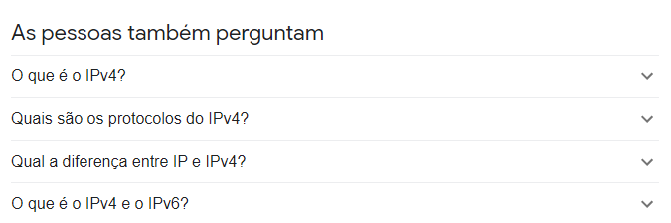
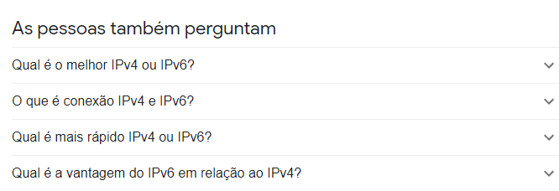
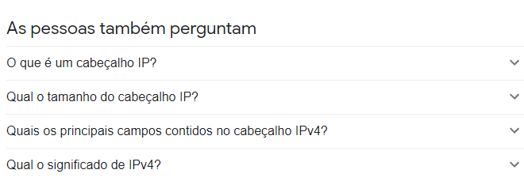

Slide 3



